Slide 1
La Commémoration de samuel patY, UN sujet sensible ?
Par Justine CONDE, Lycée NIKOLA TESLA DE DOURDAN
EN QUOI LA COMMÉMORATION DE LA MORT DE SAMUEL PATY EST-ELLE UN SUJET SENSIBLE ET UN SUJET COMPLEXE ?
DES SUJETS QUI FONT PEUR
UNE DEMANDE MINISTÉRIELLE
L’EMC N’EST PAS TOUJOURS AISÉ À ENSEIGNER
UN NOUVEAU DÉFI POUR UNR ENSEIGNANTE STAGIAIRE

Slide 2
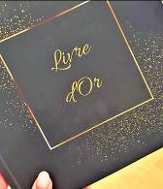
Contexte et MISE EN ŒUVRE
Séance 1H Activités | Activités
10mn | Rappel et explication des conditions de la mort de Samuel Paty
15mn | Connaissances sur la notion de liberté (prérequis) Recueil de la parole des élèves et manifestation de leur émotion
5mn | Lecture d’un texte écrit par le professeur après l’assassinat L’émotion : un long silence puis prise parole
10mn | Discussion et argumentation avec les élèves sur nos libertés : -liberté de la presse, d’opinion, de religion et sur les limites
15mn | Distribution du « livre d’Or » de la classe : expression libre
LA PREMIÈRE PRO : VOC
UN CLIMAT DE CONFIANCE
UN OUTIL : LE LIVRE D’OR
LE LANCEMENT DE SÉANCE :
« VOUS SOUVENEZ-VOUS DE SAMUEL PATY ? »
LA SÉANCE
LA NOTION DE LIBERTÉ

Slide 3
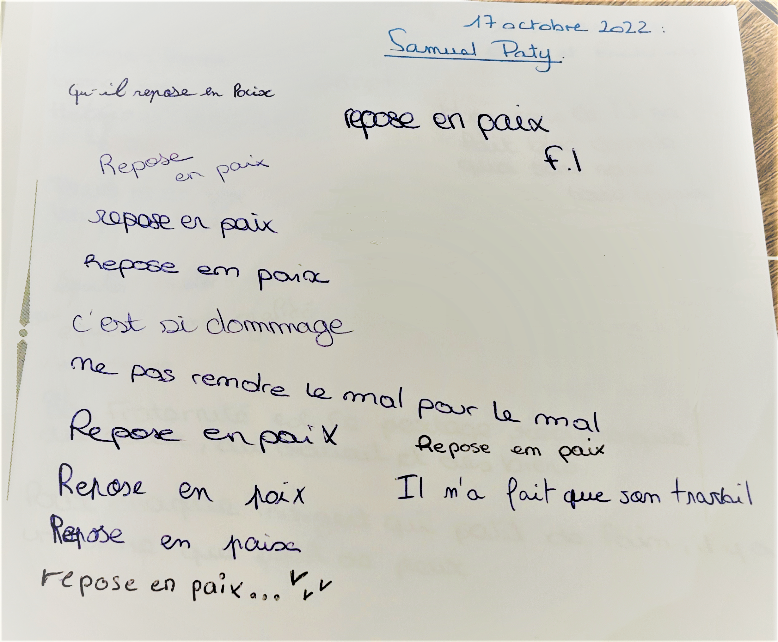
RETOUR RÉFLEXIF ET LIMITES L’EXPÉRIENCE
LA SENSIBILITÉ DE L’ENSEIGNANT :
> AVANTAGES OU MISE EN DANGER ?
SENSIBILITÉ ET ÉMOTION DU PROFESSEUR :
> UN LEVIER SELON LE CONTEXTE
LE LIVRE D’OR : SENSIBILITÉS DES ÉLÈVES
> UN OUTIL ET LES EXPLOITER
Sur les réseaux sociaux, de nombreux enseignants ont pris la parole avec
le hashtag #JeSuisProf
pour protester contre le meurtre de Samuel Paty

Slide 4
Pour conclure
la peur conduit à éviter ces sujets
construction des élèves (citoyenneté, valeurs républicaines)
Dépasser la peur : se lancer. c’est exister au sein d’une classe
Exploiter les réactions à chaud
montrer notre profonde humanité pour parler des sujets sensibles

Slide 5
Merci !
À vous et à l’équipe de rédaction de la Revue interlignes
« Ce n’est pas le temps qui existe, c’est la manière qu’à l’homme d’exister, qui fait exister le temps »,
Monsieur Bessaha, professeur de Philosophie
Justine CONDE Professeure stagiaire
Lycée NIKOLA TESLA DE DOURDAN

